Slide 1
PCCL

Slide 2
Comment
récupérer
un fichier
flash .swf

Slide 3
Navigateur Internet Explorer
Clic droit

Slide 4
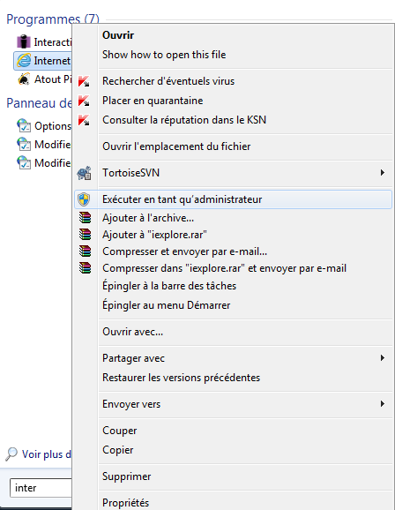

Slide 5
Site PCCL

Slide 6
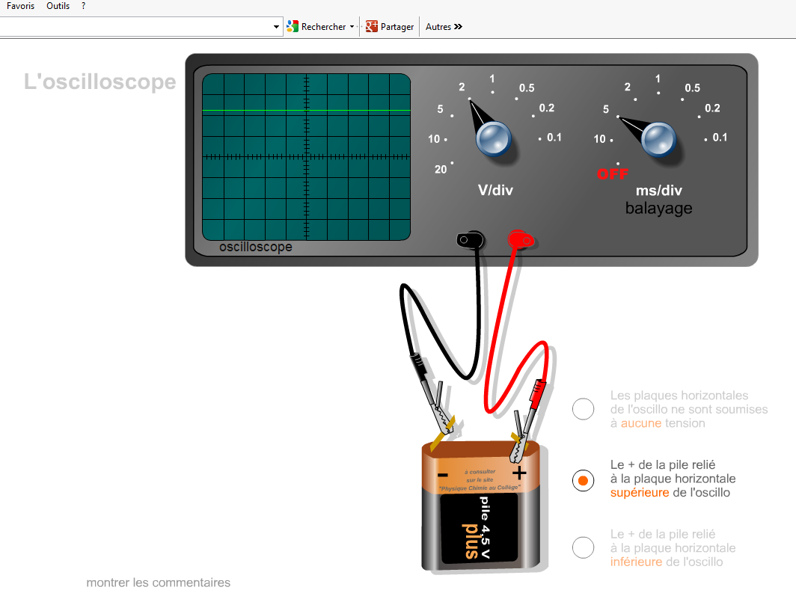

Slide 7
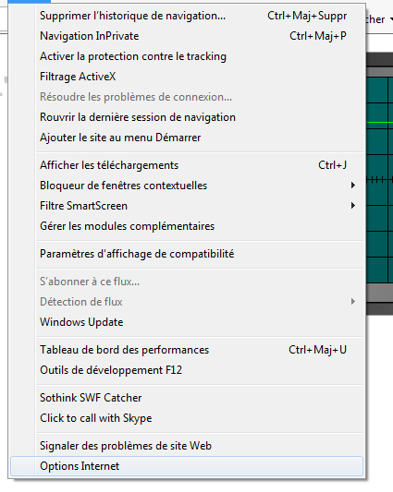

Slide 8
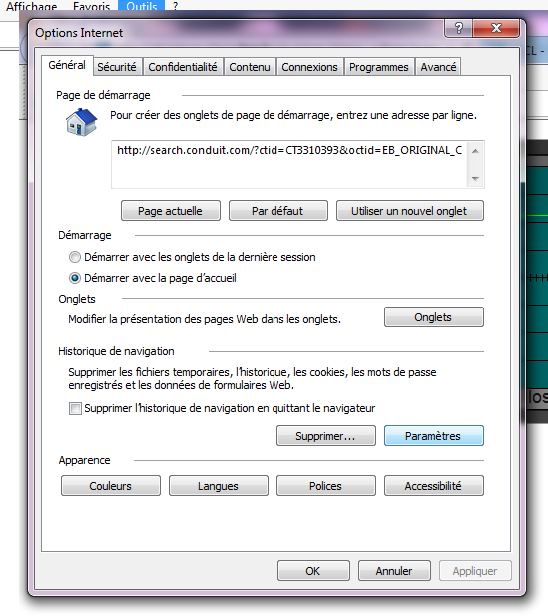

Slide 9
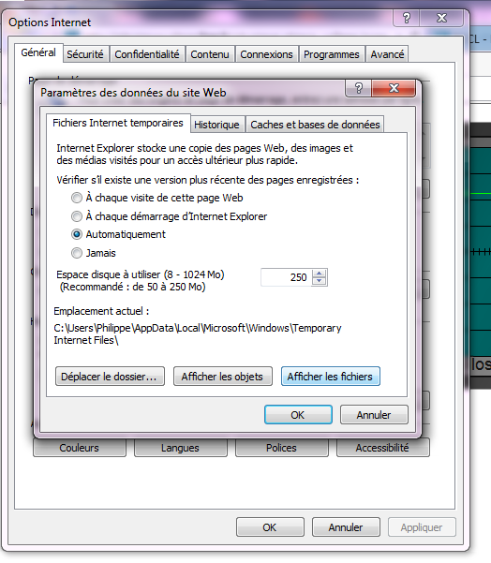

Slide 10
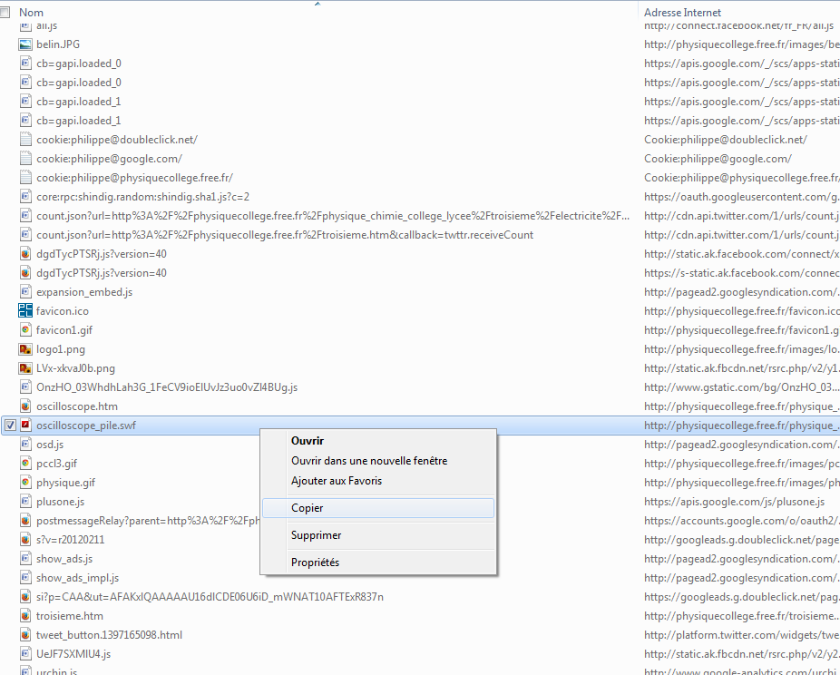
Fichier .swf

Slide 13
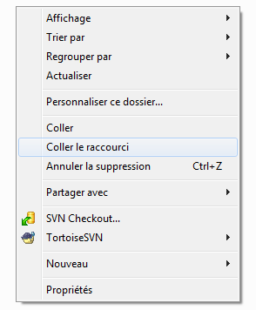

Slide 15
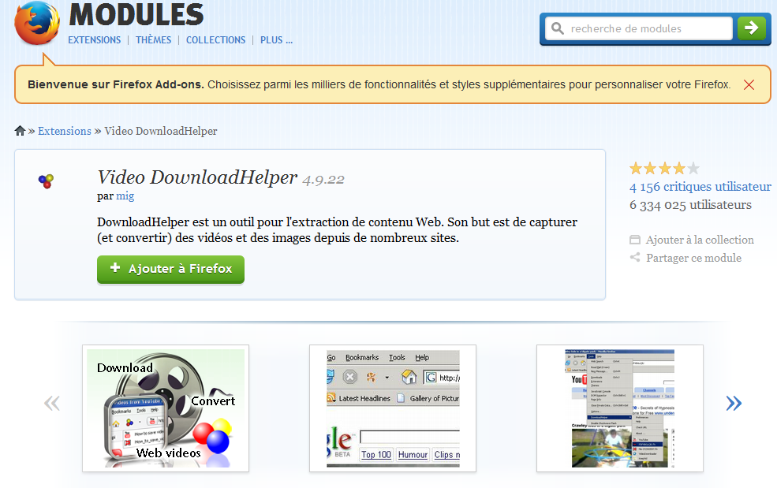
downloadhelper

Slide 16
